Slide 1
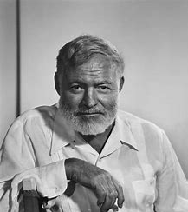
Ernest Hemingway 1899–1961
Vojtěch Štantejský

Slide 2
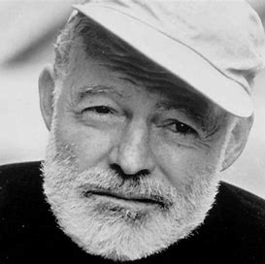
Ernest Hemingway
Spisovatel, novinář
Vyhledával nebezpečí a sportoval
Ztracená generace
Pulitzerova cena (1953) + Nobelova cena (1954)

Slide 3
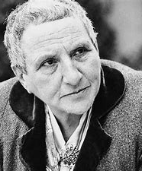
Ztracená generace
Gertrude Steinová
Spisovatelé narozeni kolem 1900
I. Světová válka → fyzicky i psychicky raněni
Díla – pocity z války
Ztracení → ve společnosti a v budoucnosti
Zklamání a skepse
Hl. hrdinové – ztracení jedinci, žádné zakotvení

Slide 4
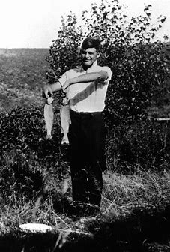
Mládí
Narozen 1899 v Oak Park
V mládí oblékán jako dívka
Chodil na lov a tábořit
Po studiu → Kansas City Star

Slide 5
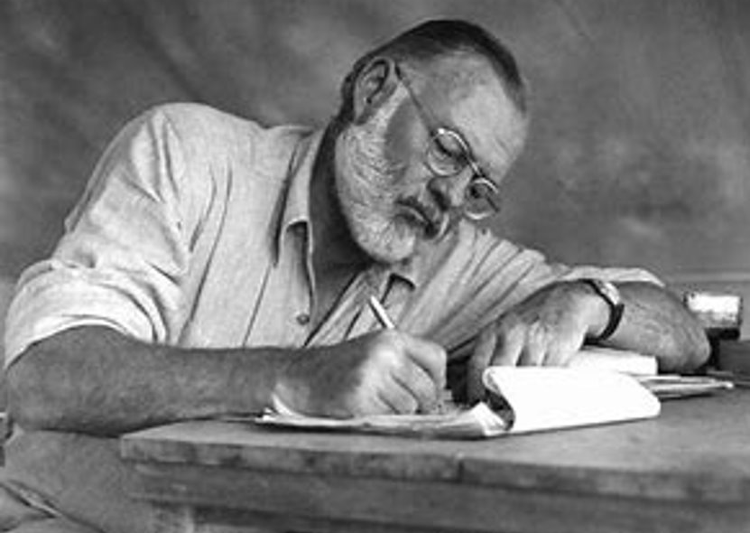
Dílo
Částečně biografické romány
Válečná tématika
Krátké, přímočaré věty s důrazem na opravdovost → ve svých románech
,,Podíval jsem se kukátkem a viděl jsem všechny tři matadory. Romero stál uprostřed Belmonte po jeho levici, Marcial po pravici. Za nimi stáli jejich pomocníci, za těmi zase banderilleros a vzadu ve vratech a na otevřeném prostranství před ohradou jsem zahlédl pikadory.“ – Fiesta (I slunce vychází)
Metoda ledovce

Slide 6
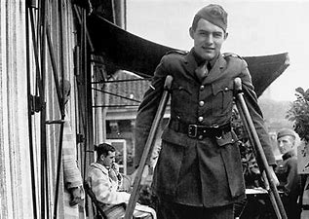
I. Světová válka
Dobrovolník Červeného kříže v Italii
Pokus o záchranu vojáka
Zranění → hospitalizace
První zraněný Američan v Italii

Slide 7
Sbohem Armádo (1929)
Nemocnice na italské frontě
Hrůza a nesmyslnost války
,,Nikdy nevěř tomu, že válka, jakkoliv nutná a ospravedlnitelná, není zločin.“
Hrdinství, láska a nespravedlnost
Únik z války skrze lásku
Vztah vojáka a ošetřovatelky
,,Snědl jsem konec svého kousku sýra a polkl jsem víno. Vším tím ostatním rámusem jsem zaslechl kašlavý zvuk, potom přišlo to ču-ču-ču-ču, potom se zablesko, jako když se otevřou dvířka tavicí pece, a ozval se řev, který začal bíle a zčernal a sílil jako ženoucí se vichřice. Snažil jsem se nadechnout, ale dech mi vypověděl službu a já měl pocit, že jsem vylétl sám ze sebe a moje tělo letí a letí a pořád letí, tělesné a hmotné, vzduchem. Najednou jsem byl bez sebe, úplně a naprosto a věděl jsem, že je po mně a že to byl všechno strašný omyl, myslet si, že člověk jenom tak prostě umře."

Slide 8
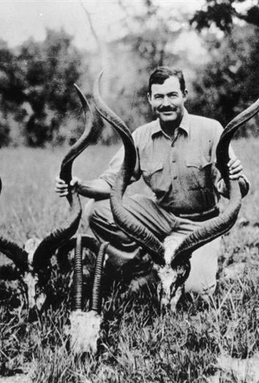
Meziválečné období
Po celém světě
Francie – Gertrude Steinová, F. S. Fitgerald, …
Španělsko – korida
Fiesta (I slunce vychází)
USA – Florida, rybolov
Afrika – lov zvěře
Zelené pahorky Africké
Lovecké zážitky + úvahy o životě a literatůře
,,Naslinil jsem prst a zvedl ho. Podle toho, z které strany to studilo, se zdálo, že větřík vane dolů do údolí. Mkola vzal trochu uschlého listí, zmačkal je a vyhodil do vzduchu. Spadlo o kousek blíž k nám.“

Slide 9
Mít a nemít (1937)
Hospodářská krize
2 části
Harry Morgan
pevný, statečný
Těžký boj o existenci
→ beznadějný boj se životem
Richard Gordon
Intelektuál
Vzdálený skutečnému životu
Konfrontace dvou světů
,,Vzpřímil se. Bylo hezké, jasné odpoledne, příjemné, nebylo chladno a vál jen lehký severní vítr. Skutečně to bylo pěkné odpoledne. Pozoroval, jak s odlivem klesá hladina, na kůlech u okraje kanálu seděli dva pelikáni. Malý rybářský člun, natrh, černošský rybář seděl na zádi u kormidla a držel rukojeť kormidla v ruce.“

Slide 10
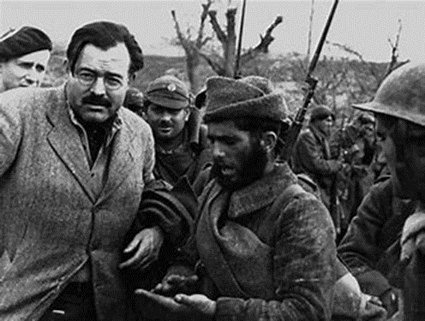
Španělská občanská válka
Válečný dopisovatel → několik měsíců
Nejen pozorovatel → na straně republikánů
Pátá kolona (1938)
Divadelní hra
Filip Rawlings
Opilec a člen komunistické strany
Válečný zpravodaj
Sleduje členy fašistické skupiny

Slide 11
Komu zvoní hrana (1940)
Antifašismus, hrůzy války
Nutnost boje o demokracii, stejná lidská práva pro všechny
Robert Jordan, na straně republikánů, se snaží zničit strategický most
,, Nikdy se neptej, komu zvoní hrana. Tobě zvoní“ – John Donne
,,Viděl jak všichni vpředu na okraji lesa na něho upírají oči, a řekl: “ Arre caballo! Kupředu koni!“ a cítil, jak se hruď jeho statečného koně na stále příkřejší pláni vzdouvá a jak se sivá šíje napíná, a před sebou viděl sivé uši a natáhl ruku a popleskal koně po vlhké sivé šíji, a ohlédl se k mostu a spatřil jasný záblesk z těžkého, zavalitého, špinavě zbarveného tanku tam na silnici a pak nezaslechl žádný hvizd, ale jenom dunivě zvonivý zvuk se štiplavým pachem, jako když se roztrhne kotel, a sám se octl pod sivákem a sivák kopal nohama do vzduchu a on se pokoušel vyprostit zpod té tíhy.“

Slide 12
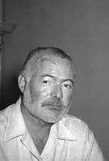
Závěr života
Kuba
2 letadlové havárie → trvalé poznamenán
Deprese
Zdravotní problémy
Sebevražda

Slide 13
Stařec a moře
Množství přirovnání a personifikací
Existenciální drama o vnitřní síle, lidském chování a myšlení
Oslava nezdolnosti, souboj člověka s přírodou a spojení s ní
Smysl života – hluboké uspokojení a čestný zápas
Marný boj starce s obrovským marlínem a žraloky
"Jen klid a sílu, dědku!" povzbudil se nahlas. Při příštím okruhu se rybě vynořil hřbet, ale bylo to trochu příliš daleko od člunu. Při následujícím okruhu byla stále ještě příliš daleko, ale vynořovala se víc z vody, a stařec si byl jist, že když ještě o něco zkrátí šňůru, dostane ji po bok loďky. Už dávno předtím si připravil harpunu, její lehké lanko bylo svinuto v kulatém košíku a na konci přivázáno k ouvazníku na přídi. Ryba se teď ve svém kroužení blížila, vypadala klidně a krásně a jenom veliká ocasní ploutev se jí pohybovala. Stařec vší silou zatáhl, aby ji dostal blíž. Na kratičký okamžik se ryba naklonila trochu na bok. Pak vyrovnala a pustila se do dalšího okruhu. "Pohnul jsem s ní," řekl si stařec nahlas. "Přece jsem s ní pohnul!" Pocítil opět nával mdloby, ale visel na obrovské rybě, co měl síly. Pohnul jsem s ní, opakoval si v duchu. Možná, že teď ji převrátím. Táhněte, ruce! Držte, nohy! Hlavo, vydrž! Udělej mi to k vůli! Nikdy jsi mě nezklamala. Tentokrát ji převrátím na bok! Když však sebral všechny síly a když se do toho opřel o hodně dřív, než ryba proplula kolem člunu, a táhl, div mu svaly nepraskly, ryba se dala o něco strhnout, ale pak vyrovnala a plula pryč. "Rybo," oslovil ji stařec. "Rybo, vždyť stejně umřeš. Musíš přitom zabít i mě?"

Slide 14
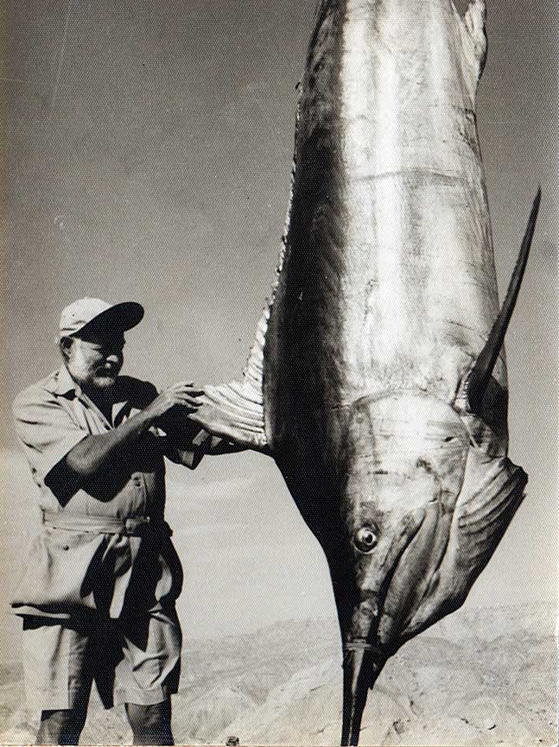
„Než začnete jednat, naslouchejte. Předtím, než zareagujete, přemýšlejte. Než začnete utrácet, vydělávejte. Předtím, než začnete kritizovat, vyčkejte. Než se začnete modlit, odpusťte. Předtím, než se vzdáte, alespoň to zkuste.¨

Slide 15
Zdroje
Ztracená generace : Témata a znaky ztracené generace v dílech, Významná díla a autoři, Reference, Související články Wikipedie, otevřená encyklopedie » cahérald.vn (xn--cahrald-dya.vn)
Gertrude Steinová : Život, Literární dílo, Gender Studies, Galerie Wikipedie, otevřená encyklopedie » ukdonnées.vn (xn--ukdonnes-g1a.vn)
▷ Ernest Hemingway - narození, díla, citáty, životopis, ... - Pravopisně.cz (pravopisne.cz)
Ernest Hemingway - životopis | OSOBNOSTI.cz (spisovatele.cz)
Spisovatel za volantem ambulance: Ernest Hemingway na italské frontě (1) | 100+1 zahraniční zajímavost (stoplusjednicka.cz)
Nečekaný válečný hrdina: Ernest Hemingway na italské frontě (2) | 100+1 zahraniční zajímavost (stoplusjednicka.cz)
Světová kultura v meziválečném období - Galaktis
„Blahodárný pach Afriky“ v legendárním cestopisu Ernesta Hemingwaye – iLiteratura.cz
Před 80 lety vyšel slavný Hemingwayův román Komu zvoní hrana. Předlohou mu byly vlastní zážitky | iROZHLAS - spolehlivé zprávy
Bakalarska_prace_Koudelova_Sabina_481019_Archive.pdf
Stařec a moře - Ernest Hemingway | Databáze knih (databazeknih.cz)
Stařec a moře - Rozbor | Edufix.cz
Ernest Hemingway - Stařec a moře (2) | Čítanka | Český-jazyk.cz aneb studentský underground (cesky-jazyk.cz)
Mít a nemít - Ernest Hemingway | Databáze knih (databazeknih.cz)
Papá Hemingway, A. E. Hotchner
Ernest HemingwayŽivotní příběh velkého spisovatele. Lovce a dobrodruha, Carlos Baker
Nová literatura pro SŠ

